Slide 1
Часы

Slide 2
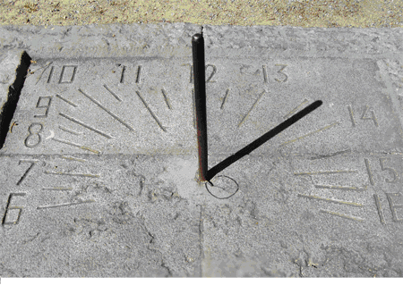
Солнечные часы

Slide 3
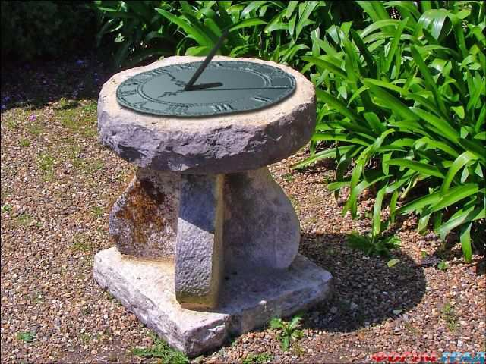

Slide 4
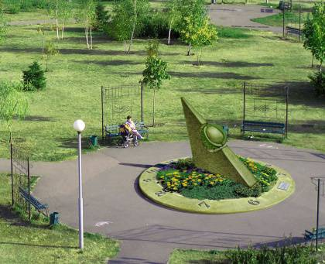

Slide 5
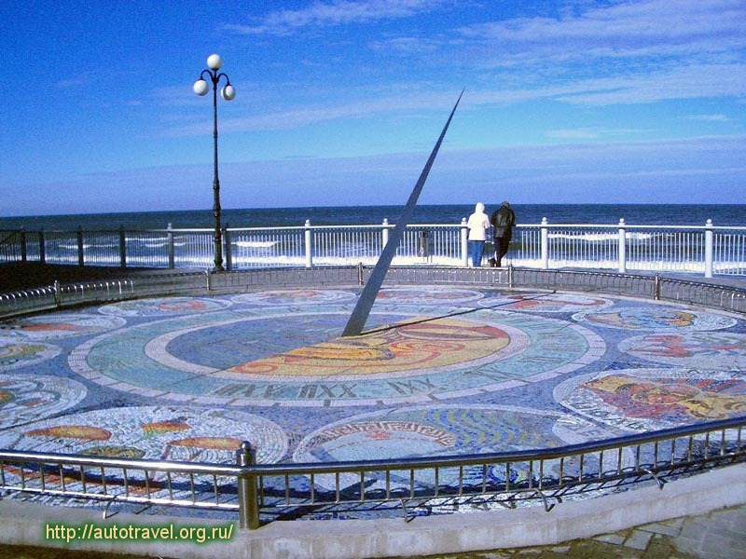

Slide 6
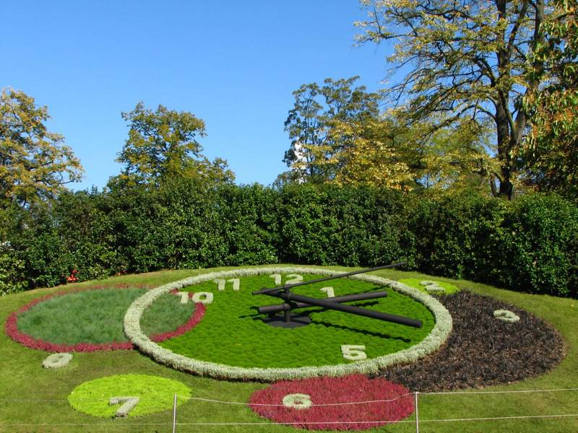
Цветочные часы

Slide 7
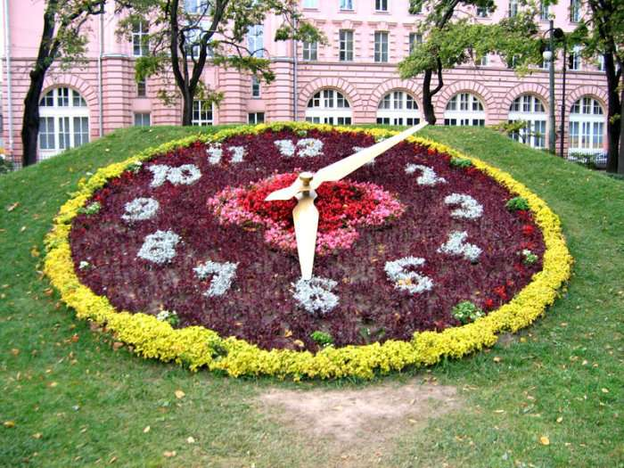

Slide 8
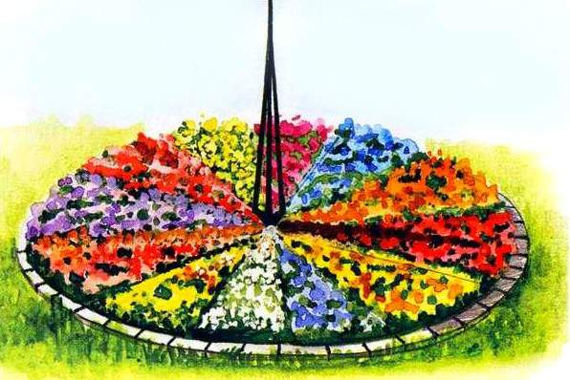

Slide 9
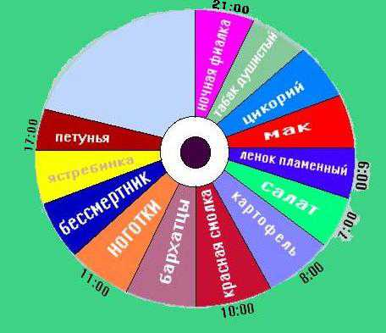

Slide 10
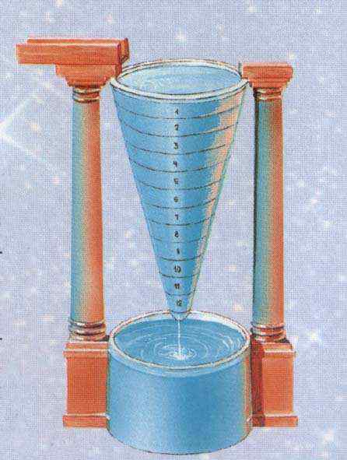
Водяные часы

Slide 11
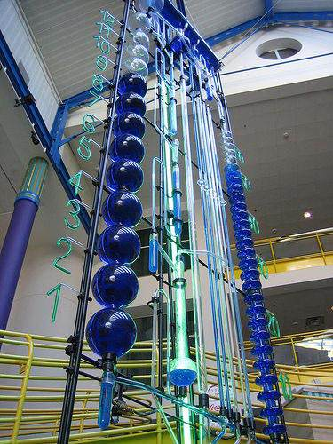

Slide 12
Песочные часы

Slide 13
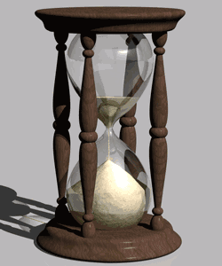

Slide 15
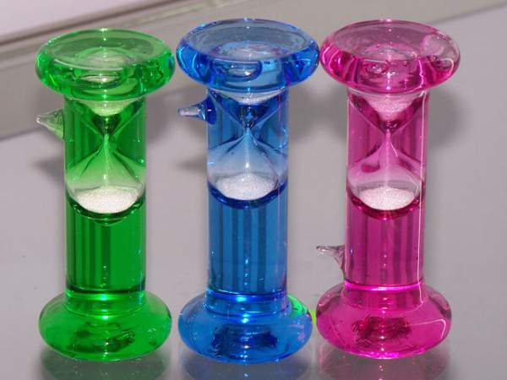
Водно-песочные часы

Slide 16
Напольные часы

Slide 17
Настенные часы

Slide 20
Наручные часы

Slide 21
Электронные часы

Slide 22
Настольные часы

Slide 24
Механические часы

Slide 25
Часы с кукушкой

Slide 26
Часы с боем

Slide 27
Башенные часы

Slide 28
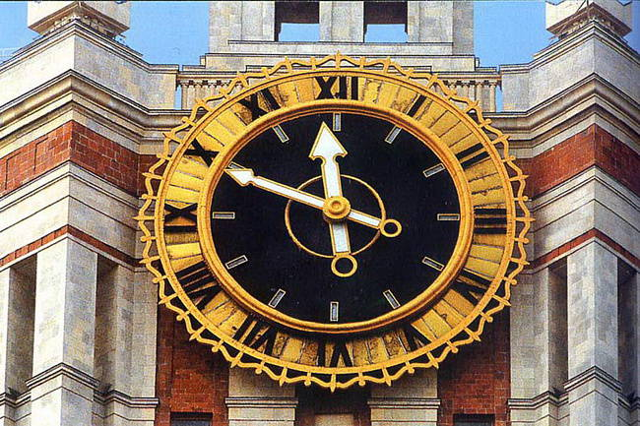

Slide 29
Расскажи о часах

Slide 31
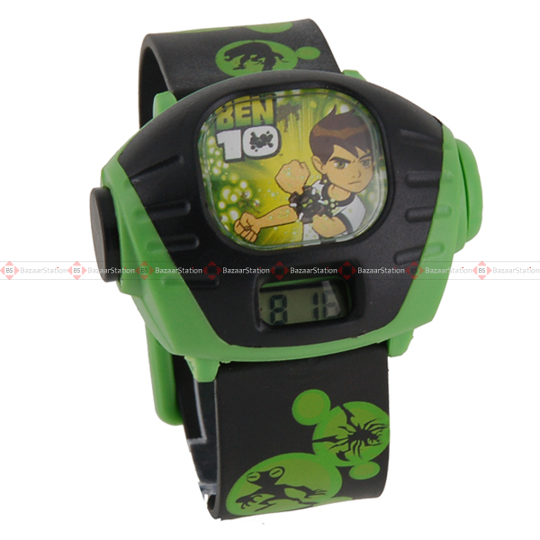

Slide 32
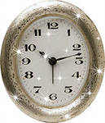

Slide 34
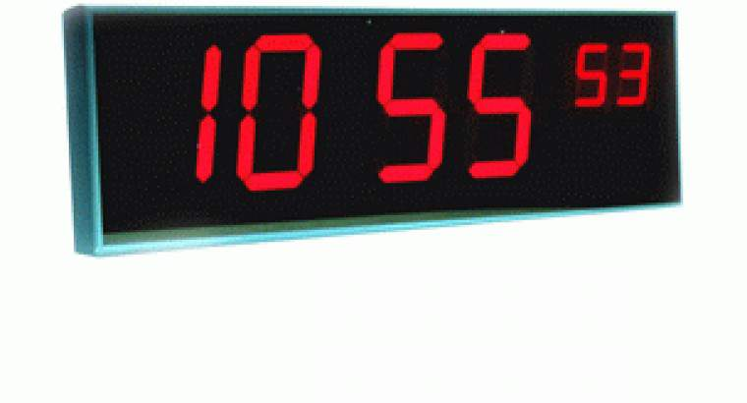

Slide 35
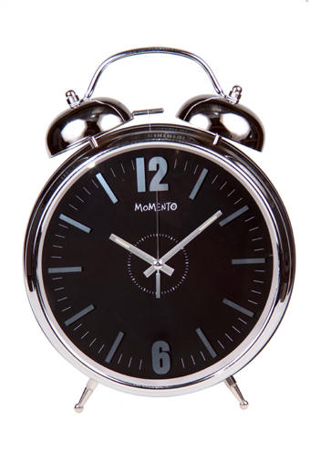

Slide 36
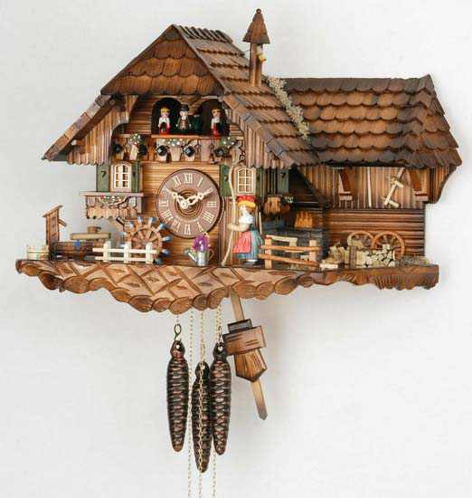

Slide 37
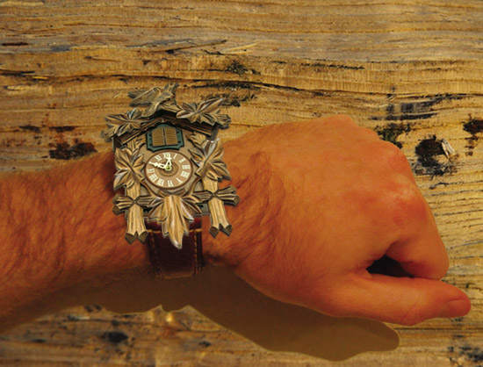

Slide 38
